Slide 1


EL CONVENIO DE TAMPERE
Ratificación y aplicación
Julio de 2022

Slide 2
Unión Internacional de Telecomunicaciones (UIT)
Conectar el mundo
3 Sectors
193
900
Organismo Especializado de las Naciones Unidas para las Telecomunicaciones y las Tecnologías de la Información y la Comunicación (TIC)
Normalización
Estados Miembros
Empresas, universidades y organizaciones internacionales y regionales.
Red abundante de expertos en el ecosistema mundial TIC
Radiocommunicaciones
Desarrollo
Notes:
La Unión Internacional de Telecomunicaciones (UIT) es el organismo especializado de las Naciones Unidas en lo que concierne a las tecnologías de la información y la comunicación (TIC).
Nuestro principal mandato es ayudar al mundo a comunicarse, atribuyendo espectro y órbitas de satélite a escala mundial, estableciendo normas y recomendaciones técnicas (UIT-T, que estableció una recomendación CAP) y ayudando a los países en desarrollo a desarrollar sus redes y su infraestructura de telecomunicaciones, pero también promoviendo el uso de las TIC para el desarrollo.
Promovemos los contactos entre 193 Estados Miembros y más de 800 entidades del sector privado e instituciones académicas y de investigación.
Los Gobiernos están representados por los Ministerios encargados de las telecomunicaciones/TIC y las autoridades reguladoras de las telecomunicaciones.
El sector privado lo constituyen operadores de telecomunicaciones, operadores móviles, empresas de satélites, pero también la industria de fabricación y empresas como Google y Facebook, así como otras más recientes de TIC o OTT.
Forma parte del sistema de las Naciones Unidas y está comprometida a contribuir a la consecución de los Objetivos de Desarrollo Sostenible (ODS) de las Naciones Unidas. Se trata de una agenda mundial de desarrollo, adoptada en 2015, en la que se definen 17 esferas clave de desarrollo –salud, educación, medio ambiente, reducción de la pobreza, empleo, etc.– y un conjunto de metas que los Estados Miembros de las Naciones Unidas se comprometieron a alcanzar. La UIT se ha comprometido a hacer contribuciones utilizando las TIC para ayudar a alcanzar esos ODS y metas. En todo esto se incluye el área de gestión y la reducción del riesgo de desastres (RRD), ya que estos siguen siendo un obstáculo fundamental para el desarrollo que se ha tenido en cuenta en esta agenda.

Slide 3

Consorcio de telecomunicaciones en situaciones de emergencia (ETC)
Red mundial de organizaciones que colaboran para prestar servicios compartidos de comunicaciones en situaciones de emergencia humanitaria.
1 de 11
Consorcios diseñados por el Comité
Permanente entre Organismos (IASC)
40+
Actividad humanitaria desde 2005
Activado en:
Bangladesh
CAR
Libia
Preparación en el Pacífico (Fiji)+Tonga
Nigeria
Siria
Ucrania
Yemen
Notes:
El Grupo Temático de Telecomunicaciones de Emergencia (ETC) es una red mundial de organizaciones que colaboran para prestar servicios de comunicaciones compartidos en situaciones de emergencia humanitaria. El ETC es uno de los once consorcios temáticos designados por el Comité Permanente entre Organismos (IASC). Uno de los pilares estratégicos del ETC es la preparación regional y nacional destinada a mejorar la resiliencia de los actores de esos ámbitos, y de la esfera comunitaria, basándose en prácticas idóneas e integrando una mentalidad de preparación.
La UIT es miembro del ETC.
https://www.etcluster.org/partners

Slide 4
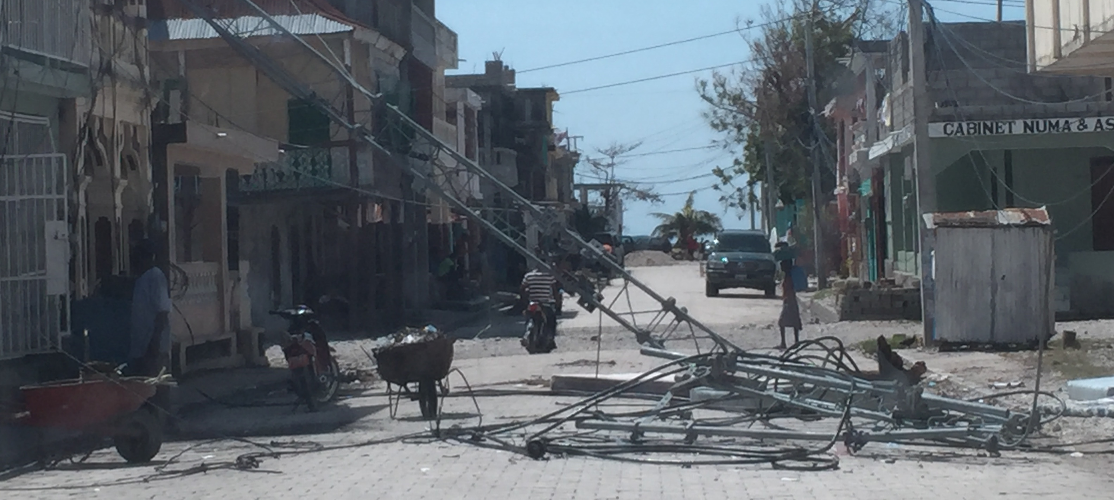
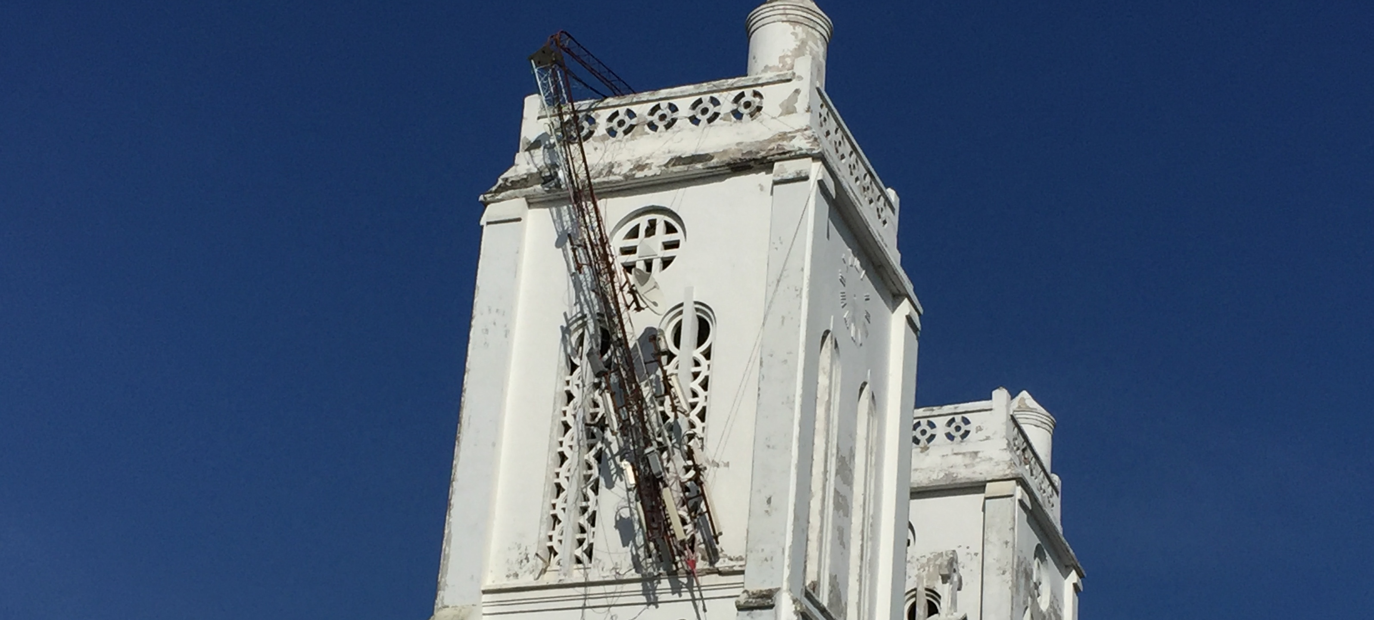
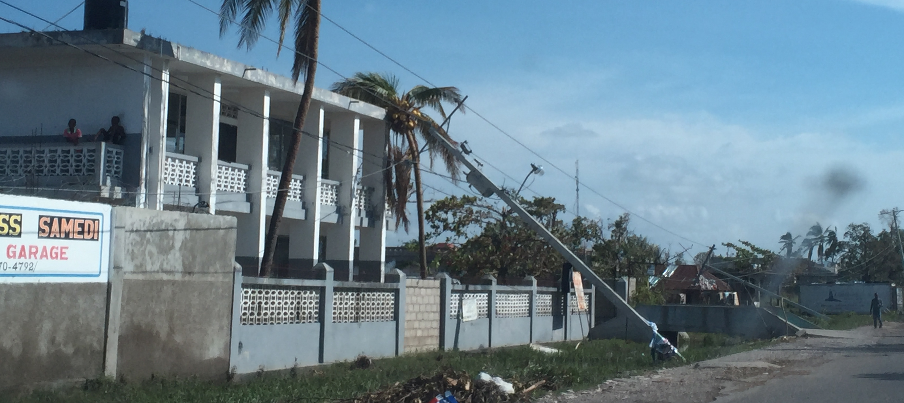
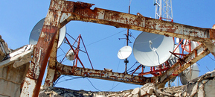
En caso de catástrofe...
… suelen verse interrumpidos los enlaces de telecomunicaciones y las redes móviles
Se necesitan establecer urgentemente enlaces de comunicación eficaces para responder y coordinarse ante una catástrofe:
  A nivel nacional, entre las partes interesadas que actúan en la respuesta y la recuperación.
  A nivel internacional, entre las organizaciones internacionales y las ONG.
  Es necesario mejorar la cooperación internacional para que haya conectividad en zonas rurales y distantes, así como en zonas del país en las que ha sido destruida la infraestructura de telecomunicaciones/TIC existente.
Es fundamental importar equipos de telecomunicaciones para restablecer las comunicaciones que ayudarán a llevar a cabo actividades humanitarias y de recuperación. Para algunos Gobiernos también es fundamental recibir equipos de telecomunicaciones para ayudar a gestionar la catástrofe; la UIT presta asistencia periódica a los Gobiernos, en particular con equipos de satélite.
Notes:
​Cuando se produce una catástrofe los enlaces de comunicaciones suelen quedar interrumpidos, y los equipos de socorro que llegan al lugar los necesitan de forma acuciante.
Se necesita urgentemente establecer enlaces de comunicación eficaces para responder y coordinarse ante una catástrofe, a nivel nacional e internacional.

Slide 5
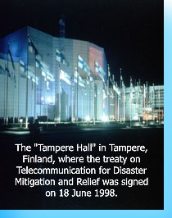
El Convenio de Tampere
Un tratado internacional "sobre el suministro de recursos de telecomunicaciones para la mitigación de catástrofes y las operaciones de socorro en caso de catástrofe“.
Notes:
Las comunidades afectadas por desastres podrán beneficiarse ahora de operaciones de rescate más rápidas y eficaces gracias al Convenio de Tampere sobre el Suministro de Recursos de Telecomunicaciones para la Mitigación de Catástrofes y las Operaciones de Socorro en Casos de Catástrofe en caso de Catástrofe que entró en vigor el 8 de enero de 2005. Hasta ahora, la utilización transfronteriza de equipos de telecomunicaciones que hacían las organizaciones humanitarias se veía obstaculizada a menudo por obstáculos de reglamentación que dificultaban enormemente la importación y el rápido despliegue de esos equipos para casos de emergencia: era necesario el consentimiento previo de las autoridades locales. El tratado simplifica la utilización de equipos de telecomunicaciones de salvamento.

Slide 6
El Convenio de Tampere
Antecedentes
La Conferencia internacional sobre comunicaciones en casos de desastre (Tampere, Finlandia, 1998) adoptó la Declaración de Tampere sobre Comunicaciones de Socorro en Caso de Catástrofe.
La declaración se basa en 50 instrumentos de reglamentación internacionales, incluida la Constitución de la UIT, para pedir que se otorgue prioridad absoluta a las comunicaciones de salvamento en caso de emergencia.
La Asamblea General de las Naciones Unidas adoptó la Resolución 46/182 para fortalecer la coordinación internacional en la asistencia humanitaria de emergencia.
Notes:
En la Declaración de Tampere se subrayó la necesidad de crear un instrumento jurídico internacional sobre disposiciones de telecomunicaciones para la mitigación de catástrofes y las operaciones de socorro en casos de catástrofe. Esto condujo a la firma en 1998 del Convenio de Tampere sobre el Suministro de Recursos de Telecomunicaciones para la Mitigación de Catástrofes y las Operaciones de Socorro en Casos de Catástrofe.

Slide 7
El Convenio de Tampere
Evolución
El Convenio de Tampere se suscribió en 1998.
Entró en vigor el 8 de enero de 2005.
En la actualidad cuenta con 60 signatarios, y 49 países que lo han ratificado.
  Firma: no establece un consentimiento vinculante sino que es un medio de autentificación y expresión de la voluntad del Estado signatario por continuar el proceso de elaboración del tratado.
  Ratificación: define la ley internacional por la cual un Estado indica su consentimiento a quedar vinculado a un tratado.
    Aprobación del tratado a nivel nacional y adopción de la legislación necesaria para dar efecto nacional al tratado.
Más países de varias regiones trabajan en la ratificación de este tratado.
Notes:
- El Convenio de Tampere fue ratificado por Cabo Verde el 22 de marzo de 2018, lo que incrementó el número total de signatarios del convenio hasta 60. 49 han ratificado el tratado.
Notas:
firma vs. ratificación
Firma ad Referendum: un representante puede firmar un tratado ad referendum, pero tendrá que ser confirmado por su Estado. En este caso, la firma pasa a ser definitiva una vez que el órgano responsable la confirma [Art. 12 (2) (b), Convención de Viena sobre el Derecho de los Tratados, 1969].
Firma sujeta a ratificación, aceptación o aprobación: cuando la firma está sujeta a ratificación, aceptación o aprobación, no establece el consentimiento en obligarse. A pesar de ello, es un medio de autenticación y expresión de la voluntad del Estado signatario de continuar con el proceso de elaboración del tratado. La firma califica al Estado signatario para proceder a la ratificación, aceptación o aprobación. También crea la obligación de abstenerse, de buena fe, de actos que perjudiquen el objeto y la finalidad del tratado [Artículos 10 y 18, Convención de Viena sobre el Derecho de los Tratados, 1969].
Ratificación: la ratificación define el acto internacional por el cual un Estado hace constar su consentimiento en obligarse por un tratado si las partes pretenden mostrar su consentimiento por dicho acto. En el caso de tratados bilaterales, la ratificación suele llevarse a cabo intercambiando los instrumentos necesarios, mientras que en el caso de tratados multilaterales el procedimiento habitual es que el depositario recopile las ratificaciones de todos los Estados, manteniendo informadas de la situación a todas las partes. La institución de ratificación garantiza a los Estados el plazo necesario para buscar la aprobación necesaria del tratado a nivel nacional y para promulgar la legislación necesaria para dar efecto nacional a dicho tratado.

Slide 8
El Convenio de Tampere
Evolución
Proporciona un marco jurídico para la utilización de las telecomunicaciones en la asistencia humanitaria internacional.
Reduce los obstáculos de reglamentación.
Protege plenamente los intereses de los Estados que piden y reciben asistencia internacional. El Gobierno del país anfitrión conserva el derecho de supervisar y gestionar la asistencia internacional.
El Convenio prevé el establecimiento de acuerdos bilaterales entre los proveedores de asistencia y el Estado solicitante y beneficiario.

Slide 9
El Convenio de Tampere
Principios básicos
El Convenio se basa en los siguientes principios básicos:
Reducir los obstáculos de reglamentación: los signatarios acuerdan reducir los obstáculos de reglamentación del tránsito de personal, equipos, materiales e información a través del territorio afectado. Las Partes en el Convenio afirman asimismo que "reducirán o suprimirán los obstáculos de reglamentación a la utilización de recursos de telecomunicaciones para mitigar catástrofes y realizar operaciones de socorro".
Garantizar los privilegios, inmunidades y facilidades necesarios para el personal de socorro y las organizaciones que prestan asistencia en telecomunicaciones, tales como:
    inmunidad de arresto o detención o enjuiciamiento;
    inmunidad de confiscación o embargo de sus materiales, equipo y bienes;
    exoneración del pago de impuestos y de otros gravámenes (con exclusión del impuesto sobre el valor añadido);
    acceso a instalaciones locales;
    exención de requisitos para la obtención de licencias o seguimiento agilizado de solicitudes de licencia, y
    protección de personal, equipo y materiales.

Slide 10
El Convenio de Tampere
Beneficios
Establece una estructura para gestionar peticiones de asistencia.
Crea mecanismos para establecer prácticas idóneas, modelos de acuerdos, etc.
Mejora la preparación antes de que se produzcan catástrofes.
Facilita el despliegue de telecomunicaciones/recursos TIC inmediatamente después de una catástrofe.
Protege los intereses de los Estados beneficiarios.

Slide 11
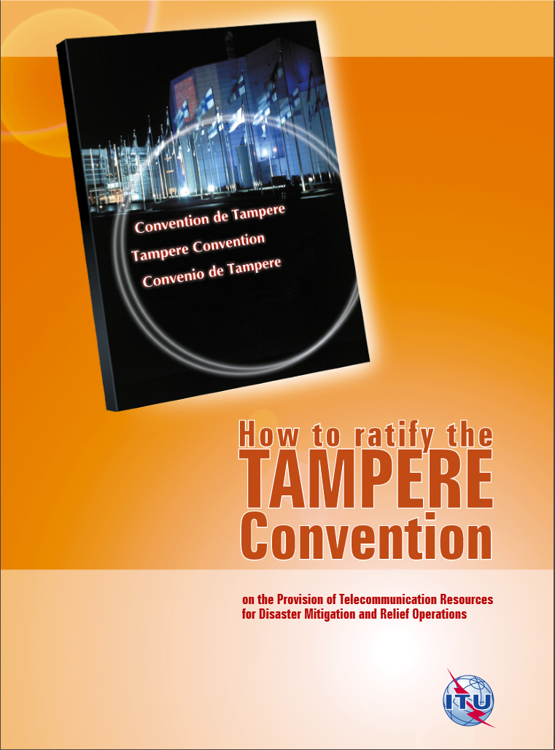
El Convenio de Tampere
¿Cómo se ratifica?
Para la adopción del convenio los Estados tuvieron la posibilidad de aceptar sus términos vinculantes mediante cualquiera de las siguientes acciones:
  su firma con carácter definitivo;
  su firma bajo reserva de un procedimiento de ratificación, aceptación o aprobación, seguido del depósito de un instrumento de ratificación, aceptación o aprobación,
  el depósito de un instrumento de ratificación/adhesión.
  El proceso de ratificación dependerá de los procedimientos nacionales de ratificación.
Notes:
La firma de un tratado no significa que se haya ratificado este y que se pueda aplicar en el Estado. Al firmar un tratado, un Estado manifiesta su intención de cumplir con lo dispuesto en el este. Sin embargo, esta declaración de intenciones no es en sí vinculante. Una vez firmado el tratado, cada Estado lo llevará a su legislación según sus propios procedimientos nacionales. Por ejemplo, en algunos países se requiere la aprobación parlamentaria. Una vez que se haya concedido la aprobación con arreglo a los procedimientos internos de un Estado, este notificará a las demás partes su consentimiento en obligarse por el tratado. Esto se denomina ratificación. Después, el tratado será oficialmente vinculante.
Referencia: https://treaties.un.org/pages/ViewDetails.aspx?src=TREATY&mtdsg_no=XXV-4&chapter=25&clang=_en

Slide 12
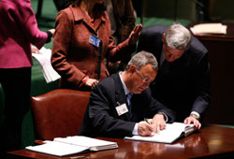
El Convenio de Tampere
Firma
¿QUIÉN PUEDE FIRMARLO?
Jefe de Estado/Gobierno.
Ministro de Exteriores.
Otro funcionario designado con poder de representación.
Notes:
Para ratificar el tratado, es necesario firmarlo si el Estado expresa su consentimiento a obligarse 1) mediante firma definitiva o 2) mediante firma sujeta a ratificación, aceptación o aprobación, seguida del depósito de un instrumento de ratificación, aceptación o aprobación. Pueden firmar el convenio un Jefe de Estado/Gobierno, un Ministro de Exteriores y un funcionario designado con poder de representación.

Slide 13
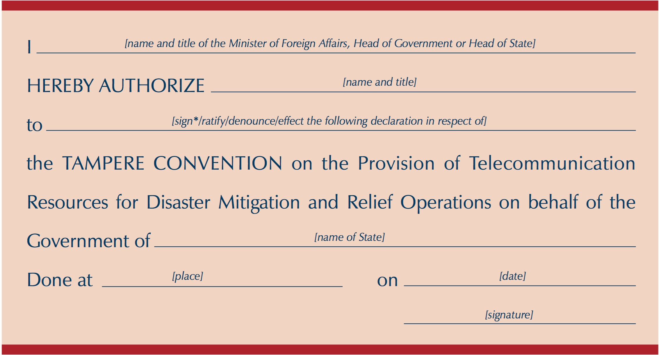
El Convenio de Tampere
Muestra de un instrumento de plenos poderes
Tras el proceso de ratificación interno de las partes contratantes del Convenio de Tampere, los instrumentos escritos que proporcionen pruebas formales del consentimiento a obligarse, así como las reservas y declaraciones, pasarán a manos de un depositario.
En el caso del Convenio de Tampere, el Secretario General de las Naciones Unidas actúa como depositario.
Notes:
Tras el proceso de ratificación interno de las partes contratantes del Convenio de Tampere, los instrumentos escritos que proporcionen pruebas formales del consentimiento a obligarse, así como las reservas y declaraciones, pasarán a manos de un depositario. La diapositiva muestra un ejemplo de instrumento de plenos poderes.
En los tratados multilaterales se suele designar una organización internacional o el Secretario General de las Naciones Unidas como depositarios. En el caso del Convenio de Tampere, el Secretario General de las Naciones Unidas actúa como depositario.
El depositario debe aceptar todas las notificaciones y documentos relacionados con el tratado, examinar si se cumplen todos los requisitos formales, depositarlos, registrar el tratado y notificar todos los actos pertinentes a las partes interesadas.
El convenio entrará en vigor treinta (30) días después del depósito de los instrumentos de ratificación, aceptación, aprobación o adhesión o de la firma definitiva por treinta (30) Estados.

Slide 14
El Convenio de Tampere
Ejemplos de reserva
Al firmar definitivamente, ratificar o adherirse al presente Convenio o a una modificación del mismo, los Estados Partes podrán formular reservas.
Una reserva es una declaración por la que el Estado se reserva el derecho a no cumplir determinadas disposiciones del tratado.
Colombia
Reserva: "El Gobierno de la República de Colombia formula una reserva al párrafo 3 del Artículo 11, por medio de la cual Colombia no se considera vinculada a ambos procedimientos de solución de controversias previstos en el párrafo 3 del Artículo 11“.
Irlanda
Reserva: "En la medida en que ciertas disposiciones del Convenio de Tampere sobre el Suministro de Recursos de Telecomunicaciones para la Mitigación de Catástrofes y las Operaciones de Socorro en Casos de Catástrofe ("el Convenio") son responsabilidad de la Comunidad Europea, Irlanda ha de aplicar plenamente el Convenio de conformidad con los procedimientos de esta organización internacional".
Luxemburgo
Reserva: "En la medida en que ciertas disposiciones del Convenio de Tampere sobre el Suministro de Recursos de Telecomunicaciones para la Mitigación de Catástrofes y las Operaciones de Socorro en Casos de Catástrofe son responsabilidad de la Comunidad Europea, Luxemburgo ha de aplicar plenamente el Convenio de conformidad con los procedimientos de esta organización internacional".
Montenegro
Reserva: "De conformidad con el Artículo 14 del Convenio de Tampere sobre el Suministro de Recursos de Telecomunicaciones para la Mitigación de Catástrofes y las Operaciones de Socorro en Casos de Catástrofe, adoptado en Tampere el 18 de junio de 1998, el Gobierno de Montenegro declara que el presente Convenio no se aplicará a:
En la medida en que ciertas disposiciones del Convenio de Tampere sobre el Suministro de Recursos de Telecomunicaciones para la Mitigación de Catástrofes y las Operaciones de Socorro en Casos de Catástrofe ("el Convenio") son responsabilidad de la Comunidad Europea, Montenegro ha de aplicar plenamente el Convenio de conformidad con los procedimientos de esta organización internacional".
Notes:
Al firmar definitivamente, ratificar o adherirse al presente Convenio o a una modificación del mismo, los Estados Partes podrán formular reservas. [Ref. 12, Artículo 14, 1.]
Una reserva es una declaración en el sentido de que el Estado se reserva el derecho a no acatar ciertas disposiciones del tratado.
Referencia:
Párrafo 6 del artículo 11 del Convenio de Tampere:
En caso de que ninguno de los Estados Partes en la controversia solicite los buenos oficios de otro Estado Parte, u otro Estado, entidad no estatal u organización intergubernamental o si los buenos oficios no facilitan la solución de la controversia dentro de los seis (6) meses siguientes a la fecha en que se solicitaron los buenos oficios, cualquiera de los Estados Partes en la controversia podrá:
pedir que ésta se someta a arbitraje obligatorio; o
someterla a la decisión de la Corte Internacional de Justicia, siempre y cuando los Estados Partes en la controversia hayan aceptado en el momento de la firma o ratificación del presente Convenio o de la adhesión al mismo o en cualquier momento posterior la jurisdicción de la Corte respecto de esa controversia.
Artículo 14:
1. Al firmar definitivamente, ratificar o adherirse al presente Convenio o a una modificación del mismo, los Estados Partes podrán formular reservas.
2. Un Estado Parte podrá retirar en todo momento las reservas que haya formulado mediante notificación escrita al depositario. El retiro de una reserva surtir efecto en el momento de su ratificación al depositario.

Slide 15
El Convenio de Tampere
Proceso de aplicación
La aplicación del Convenio de Tampere es diferente para muchos países. El proceso simplificado podría ser el siguiente:
  Legislación nacional sobre aplicación del Convenio de Tampere.
  Concienciación: informar a partes interesadas y a organismos nacionales sobre la legislación y garantizar su aplicación.
  Proceso de activación: cuándo tiene que activarse el Convenio de Tampere en caso de catástrofe.

Slide 16
El Convenio de Tampere
Dificultades
Falta de concienciación y de conocimiento sobre los beneficios del Convenio.
Procedimientos de ratificación largos.
Falta de procesos de aplicación.
  Falta de mecanismos de coordinación a nivel nacional.
              Desconexión entre quienes ratificaron el tratado y las aduanas (que a menudo desconocen el Convenio o no se consideran capaces de aplicarlo en caso necesario).
                Falta de legislación nacional sobre aplicación del Convenio de Tampere.
                Falta de proceso de activación.
Notes:
Dificultades para los países en relación a la firma, ratificación y aplicación de convenios.
Falta de concienciación: informar a partes interesadas y a organismos nacionales sobre la legislación y garantizar su aplicación
Falta de proceso de activación: cuándo tiene que activarse el Convenio de Tampere en caso de catástrofe.

Slide 17
El Convenio de Tampere
Obstáculos adicionales – Envío y distribución de equipos
Protocolos de transporte relacionados con las baterías de litio.
Las agencias de transporte tienen amplios conocimientos sobre cómo transportar baterías.
Demoras indebidas (limitaciones de las agencias de transporte) tanto previstas como imprevistas (por ejemplo, debidas a la pandemia de COVID-19).
Capacidad logística del país.
Obstáculos de reglamentación.
Notes:
Además del Convenio de Tampere, hay más obstáculos en el transporte y la distribución de equipos:
Protocolos de transporte relacionados con baterías de litio: una serie de agencias de transporte tienen también diversas perspectivas sobre el transporte; algunas indican que si el equipo viene en paquetes de dos baterías, es posible transportarlas. Otras son totalmente reticentes, a menos que el transporte se realice como parte de un envío especial. Tampoco está claro cuáles son los protocolos que han adoptado cuando se trata de una crisis de emergencia o humanitaria.
Es necesario que exista una comprensión clara entre la IATA y los homólogos regionales, las líneas aéreas, las agencias de viaje, los agencias de transporte, las aduanas, las autoridades reguladoras, los equipos de respuesta rápida, los equipos de búsqueda y salvamento, la Oficina Nacional de Normalización, los equipos de respuesta humanitaria regional e internacional y los equipos de respuesta humanitaria nacional, sobre los protocolos claramente definidos y comprendidos para el transporte de baterías de litio en respuesta a catástrofes.

Slide 18
El Convenio de Tampere
Medidas de futuro
Capacitar y sensibilizar acerca de la importancia de este tratado a nivel nacional/regional.
Elaborar procesos y mecanismos de aplicación que puedan proporcionar orientación a los países que hayan firmado y ratificado el convenio.
Preparar por adelantado una lista de recursos y planes específicos de telecomunicaciones que una organización pueda tener a su disposición para utilizar dichos recursos a fin de responder a una petición de asistencia en materia de telecomunicaciones.
Crear asociaciones entre organizaciones para trabajar juntos en la creación de un marco de aplicación.

Slide 19
Lista de 49 países
que han ratificado el Convenio de Tampere
EUROPA | Países Bajos | Armenia | Uganda | Canadá
Bulgaria | Bélgica | CARIBE Y EL PACÍFICO | Liberia | Colombia
República Checa | Rumania | Barbados | Guinea | El Salvador
Chipre | Eslovaquia | Dominica | Burundi | Uruguay
Dinamarca | España | San Vicente y las Granadinas | Cabo Verde | Nicaragua
Finlandia | Suecia | Tonga | ESTADOS ÁRABES | Panamá
Luxemburgo | Suiza | ASIA | Líbano | Perú
Hungría | Islandia | India | Kuwait | Venezuela
Irlanda | Montenegro | Pakistán | Marruecos | ¿SIGUIENTES ...?
Liechtenstein | Reino Unido de Gran Bretaña e Irlanda del Norte | Sri Lanka | Omán
Lituania | Francia | ÁFRICA | LAS AMÉRICAS
Albania | CEI | Kenya | Argentina
Notes:
49 países han firmado y ratificado el Convenio de Tampere y pueden pasar a la fase de aplicación del mismo.
Como se ha dicho anteriormente, la aplicación del Convenio de Tampere es diferente para muchos países. El proceso simplificado podría ser el siguiente:
Legislación nacional sobre aplicación del Convenio de Tampere.
Concienciación: informar a partes interesadas y a organismos nacionales sobre la legislación y garantizar su aplicación.
Proceso de activación: cuándo tiene que activarse el Convenio de Tampere en caso de catástrofe.

Slide 20
Lista de 60 países
que han firmado el Convenio de Tampere*
EUROPA | Portugal | Comunidad de Estados Independientes | Congo | El Salvador
Bulgaria | Rumania | Federación de Rusia | Gabón | Uruguay
República Checa | Eslovaquia | Tayikistán | Ghana | Honduras
Chipre | Suecia | Uzbekistán | ESTADOS ÁRABES | Estados Unidos de América
Dinamarca | Suiza | ÁFRICA | Líbano | Nicaragua
Finlandia | Islandia | Niger | Kuwait | Panamá
Estonia | CARIBE Y EL PACÍFICO | Senegal | Marruecos | Perú
Alemania | Haití | Mali | Mauritania | Venezuela
Italia | Islas Marshall | Madagascar | Sudán | Chile
Hungría | ASIA | Kenya | Omán | Santa Lucía
Malta | Mongolia | Uganda | LAS AMÉRICAS | Costa Rica
Macedonia del Norte | Nepal | Benin | Argentina | ¿SIGUIENTES ...?
Polonia | Sri Lanka | Chad | Canadá
Países Bajos | India | Burundi | Brasil
* Los países que han firmado pero que aún no han ratificado el Convenio están marcados en rojo.
Notes:
Hay 60 países que han firmado el Convenio de Tampere, pero 31 de ellos (marcados en rojo) no lo han ratificado.
Estos países deberían ratificar el convenio para facilitar la importación armoniosa de equipos de telecomunicaciones y mejorar la situación en caso de emergencias.

Slide 21
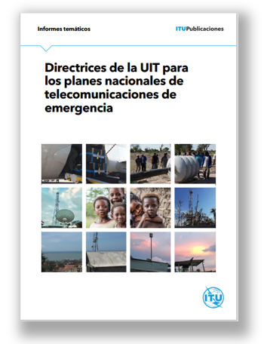
Plan Nacional de Telecomunicaciones de Emergencia
Estas directrices ayudan a las instancias decisorias y organismos de reglamentación de los países a elaborar planes nacionales de telecomunicaciones de emergencia flexibles y fáciles de utilizar con un planteamiento de múltiples partes interesadas. Las directrices pueden utilizarse para elaborar planes de contingencia adaptados a las emergencias causadas por peligros naturales, epidemias y pandemias.
Notes:
Un complemento importante del Convenio de Tampere es el Plan Nacional de Telecomunicaciones de Emergencia:
El Plan Nacional de Telecomunicaciones de Emergencia es un documento general que incluye no solo el marco regulatorio para la gestión del riesgo de desastres, sino también todas las actividades y medidas que es necesario desarrollar y aplicar en cada una de las fases del ciclo de gestión de catástrofes más allá del sector de las TIC. Entre ellas está la representación de mapas que muestran el lugar y los tipos de peligros que se encuentran en el país; la comprensión del panorama de las telecomunicaciones/TIC, los operadores y proveedores de servicios, la disponibilidad de los medios y la penetración del servicio; la elaboración de procedimientos operativos estándar y planes de respuesta y contingencia, y el examen de los tratados y acuerdos de cooperación internacional firmados por el país. Si se solicita, la UIT ayuda a los países a desarrollar planes como este.

Slide 22
La Hoja de ruta del Secretario General de las Naciones Unidas para la cooperación digital
En la hoja de ruta del Secretario General de las Naciones Unidas para la cooperación digital se definen una serie de recomendaciones sobre cómo la comunidad internacional podría trabajar conjuntamente para optimizar el uso de las tecnologías digitales y limitar los riesgos al respecto.
Aquí se incluye (bajo el pilar de la conectividad) el proceso para acelerar el debate sobre la conectividad en el marco de la preparación, la respuesta y la ayuda en caso de emergencia, por ejemplo trabajando a través del Grupo Temático de Telecomunicaciones de Emergencia, de carácter interinstitucional.
El grupo de organizaciones que se ocupan de este tema (UIT, ETC, ACNUR, GSMA) ha definido un marco práctico que sirve de guía para la conectividad inclusiva y significativa en el contexto de la preparación, la resiliencia y la respuesta en caso de emergencia. Una de las seis medidas definidas corresponde al Convenio de Tampere, en el que se destaca su utilidad para apoyar las telecomunicaciones de emergencia y los equipos en situaciones de catástrofe.
Notes:
El Convenio de Tampere también se considera una de las seis medidas en un marco práctico para la hoja de ruta del Secretario General de las Naciones Unidas para la cooperación digital. Este marco sirve de guía para lograr una conectividad inclusiva y significativa en el contexto de la preparación, la resiliencia y la respuesta en caso de emergencia.

Slide 23
Recursos
Tema | Enlaces
Convenio de Tampere | Página de información del Convenio de Tampere de la UIT
 | Curso en línea en la Academia de la UIT: Convenio de Tampere
 | UNTC - Lista de signatarios/partes del Convenio de Tampere
Planes nacionales de Telecomunicaciones de emergencia | Curso en línea en la Academia de la UIT: elaboración de un plan nacional de telecomunicaciones de emergencia
 | Directrices de la UIT para los planes nacionales de telecomunicaciones de emergencia
 | Planes nacionales de telecomunicaciones de emergencia: factores facilitadores y salvaguardias (GSMA)
Ejercicios de simulación para la preparación de las telecomunicaciones de emergencia | Guía de ejercicios teóricos de simulación de telecomunicaciones de emergencia
 | Formación en ejercicios teóricos de simulación en la Academia de la UIT
 | Carta de conectividad en caso de crisis
Mapas de conectividad en caso de catástrofe (DCM) | Página del mapa de conectividad en caso de catástrofe de la UIT
 | Plataforma del mapa de conectividad en caso de catástrofe
Evaluación de las TIC en situaciones de emergencia | Lista de verificación para la preparación de las telecomunicaciones de emergencia ETC-UIT
 | La GSMA - Conjunto de herramientas de conectividad, necesidades y evaluación de la utilización
Notes:
Los recursos pertinentes para el Convenio de Tampere y las telecomunicaciones de emergencia, con enlaces.

Slide 24
¡Gracias!

